Slide 1
Цели и задачи
Цель:
Реализация приложения для шифрования данных, которое основывается на криптографической системе, зависящей от большого количества параметров, устойчивой к атакам, использующим метод полного перебора и к атакам по подобранному шифротексту.
Задачи:
Изучить математические основы криптографии;
проанализировать существующие криптографические системы с открытым ключом и выделить их недостатки;
разработать алгоритм шифрования, основанный на полиномиальных отображениях и использующий тест Миллера-Рабина для генерации криптографических ключей;
разработать тест Миллера-Рабина на языке программирования C#;
изучить основы функционального программирования и применить функциональный язык программирования F# для создания криптографических ключей;
разработать графический интерфейс с использованием технологии WPF и языка программирования VB.Net;
реализовать Unit-тест для проверки теста Миллера-Рабина.

Slide 2
Объект, предмет, информационная база и методы исследования
Объект исследования: криптографические системы с открытом ключом
Предмет исследования: алгоритм шифрования, основанный на суперпозиции элементарных полиномов
Информационная база исследования: Теоретической основой выпускной квалификационной работы послужили исследования, представленные в работе
«Арыков Н. Е., Кренделев С. Ф. Разработка white-box криптографической системы и ее применение для безопасного хранилища данных //Безопасность информационных технологий. – 2014. – Т. 21. – №. 3.»
Методы исследования: методы теории чисел и методология функционального и объектно-ориентированного программирования

Slide 3
Актуальность исследования
Увеличение мощностей ЭВУ
Защита хранилищ данных становится более уязвимой
Повышается вероятность взлома
Необходимость создания системы, обладающая большей криптостойкостью

Slide 4

Алгоритм RSA
Генерация ключей
p,q – простые числа,$φ( )−функция Эйлера$
$n=p∗q, φ\left(n\right)=\left(p−1\right)∗(q−1)$;
Экспонента $e$$1<e<φ\left(n\right)$;
Находится d:
$$d∗e=1 mod φ\left(n\right),$$
$где$d – закрытый ключ, (e, n) – открытый ключ.
Шифрование$c=m^{e} mod n$
Расшифрование$m=c^{d} mod n$

Slide 5
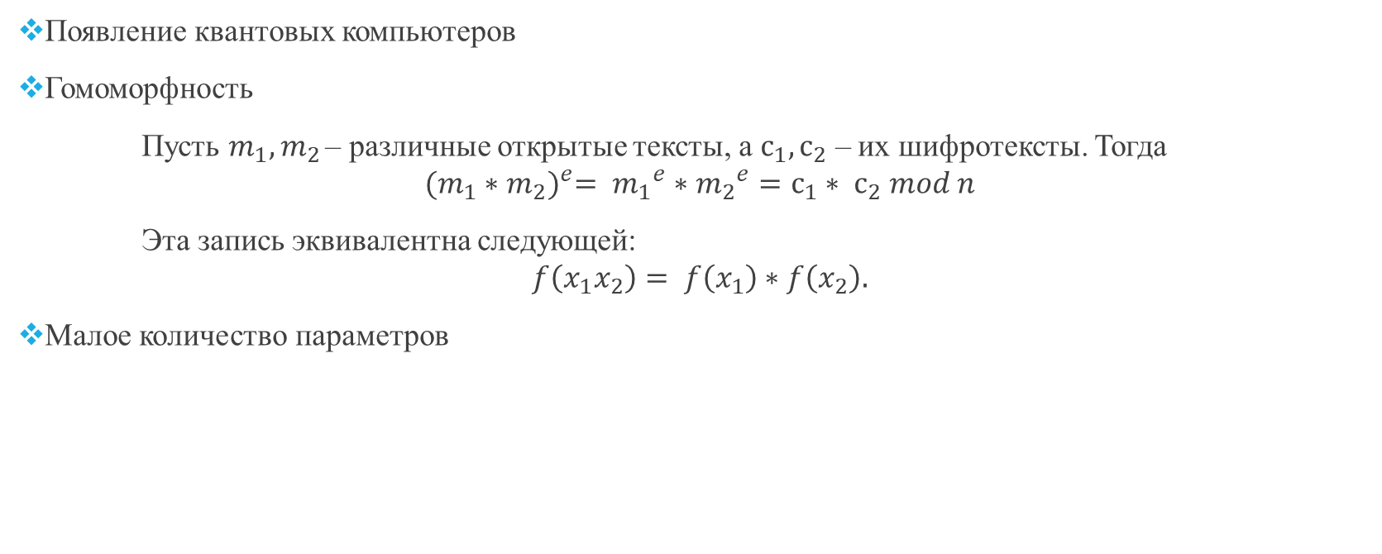
Недостатки RSA
Появление квантовых компьютеров
Гомоморфность
Пусть $m_{1}, m_{2 }$– различные открытые тексты, а $с_{1}, с_{2}$ – их шифротексты. Тогда
$${(m_{1}∗m_{2})}^{e}= {m_{1}}^{e}∗{m_{2}}^{e}=с_{1}∗ с_{2} mod n$$
Эта запись эквивалентна следующей:
$$f\left(x_{1}x_{2}\right)= f\left(x_{1}\right)∗f\left(x_{2}\right).$$
Малое количество параметров

Slide 6

Тест Миллера-Рабина
Пусть $n$- простое число$и n−1=2^{s}d, где d−нечетно$. Тогда для любого ${a∊ℤ}_{n}$ выполняется хотя бы одно из условий:
$a^{d}≡1 mod n$
$Существует целое r<s$ такое что
$$a^{2^{r}d}≡−1 mod n$$

Slide 7
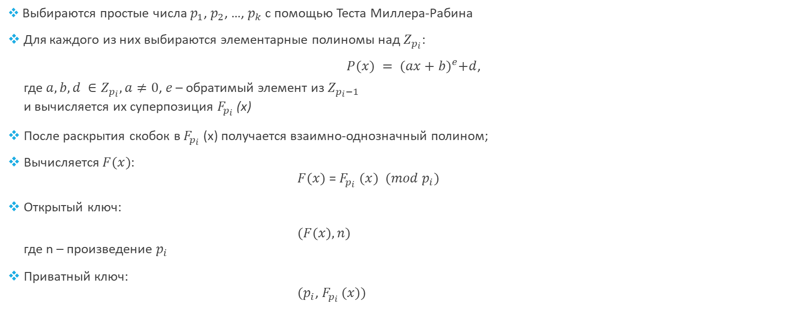
Схема шифрования
Выбираются простые числа $p_{1}$, $p_{2}$, …, $p_{k}$ с помощью Теста Миллера-Рабина
Для каждого из них выбираются элементарные полиномы над $Z_{p_{i}}$:
$P(x) = {(ax+b)}^{e}+d$,
где $a, b,d ∈Z_{p_{i}}, a≠0$, $e$ – обратимый элемент из${ Z}_{p_{i}−1}$
и вычисляется их суперпозиция $F_{p_{i}}$(x)
После раскрытия скобок в $F_{p_{i}}$ (x) получается взаимно-однозначный полином;
Вычисляется $F(x)$:
$F(x)$= $F_{p_{i}}$$(x) (mod p_{i})$
Открытый ключ:
$(F(x), n)$
где n – произведение $p_{i}$
Приватный ключ:
$(p_{i}$, $F_{p_{i}}$$(x))$

Slide 8




Структура программы
Functions
WB_Algorithm
GetPrimeNum_ReturnsTrue()
Encryption
Decryption
Miller-RabinTestTests
Miller-RabinTestLib
WhiteBoxNetStandart
GetPrimeNum_ReturnsFalse()
WhiteBoxView

Slide 9


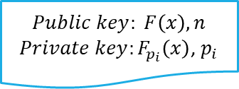


Блок-схема генерации ключей
begin
$$p_{i}$$
false
Miller-Rabin Test
true
$$P_{j}(x)$$
$$F_{p_{i}}\left(x\right)=P_{1}(P_{2}(…(P_{j}(x))))$$
$$F(x)$$
$$Public key: F\left(x\right), n$$
$Private key:F_{p_{i}}\left(x\right)$, $p_{i}$
end

Slide 10








Блок-схема шифрования и расшифрования
begin
begin
send
$$message$$
$$E_{i}$$
$${message →[number}_{i}]$$
$$C_{j}=E_{i}mod p_{i}$$
$$F\left({number}_{i}\right) mod n$$
$$F_{p_{k}}\left(x\right)=C_{j} mod p_{k}$$
$$E_{i}=F\left({number}_{i}\right)$$
$$[{number}_{i}]$$
end
end

Slide 11
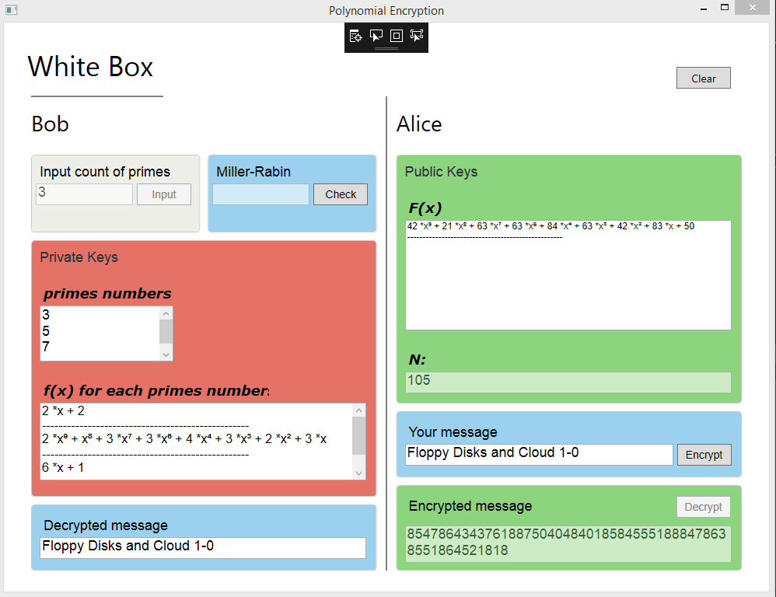
Интерфейс программы

Slide 12
Заключение
Криптосистема основывается не только на сложности факторизации целых чисел, как RSA, но и на сложности нахождения корня многочленов произвольной степени
Криптосистема обладает большим количеством параметров
Криптосистема не обладает гомоморфностью

